Slide 1
펌웨어 구현
자바(Java) ORM 기반 응용 SW 개발자

Slide 2


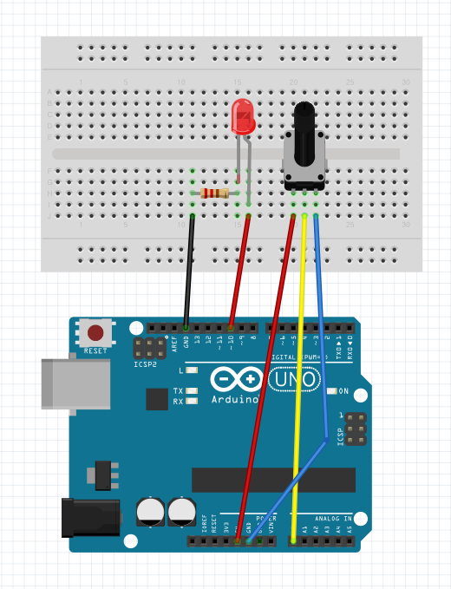
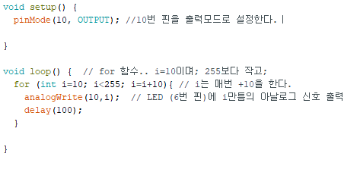
LED 밝기 조절하기 프로그램
회로도
실행코드

Slide 3
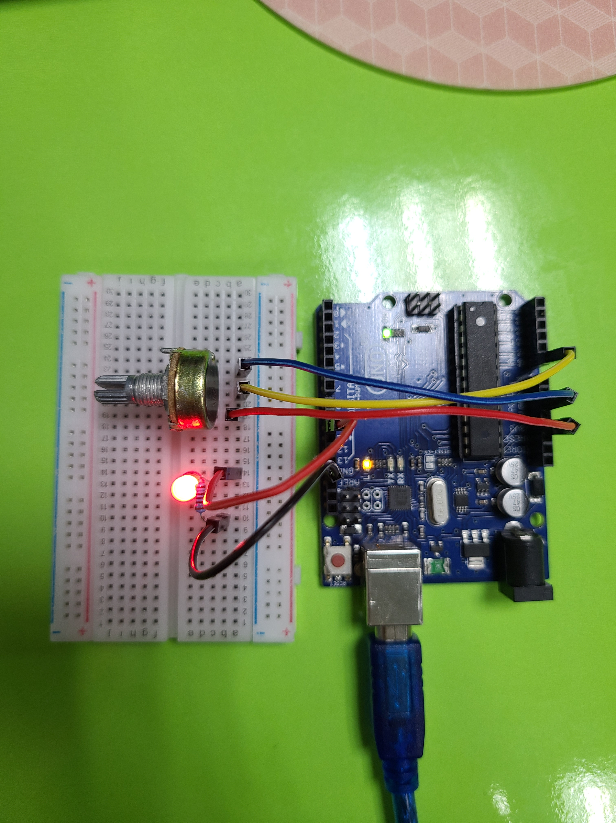
LED 밝기 조절하기 프로그램
실행 결과

Slide 4
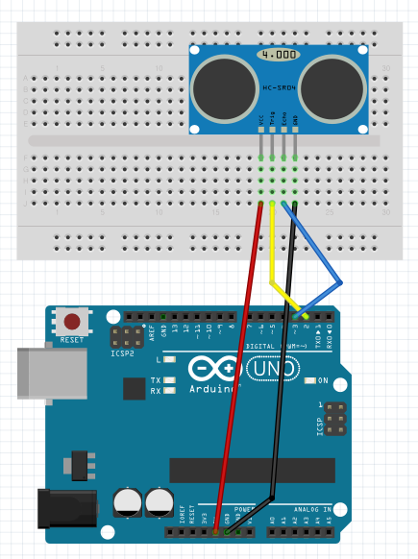
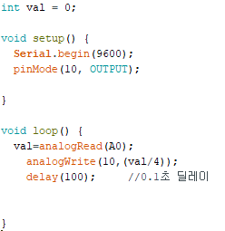
2. 센서로 거리측정 프로그램
회로도
실행코드

Slide 5
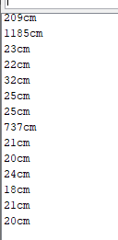
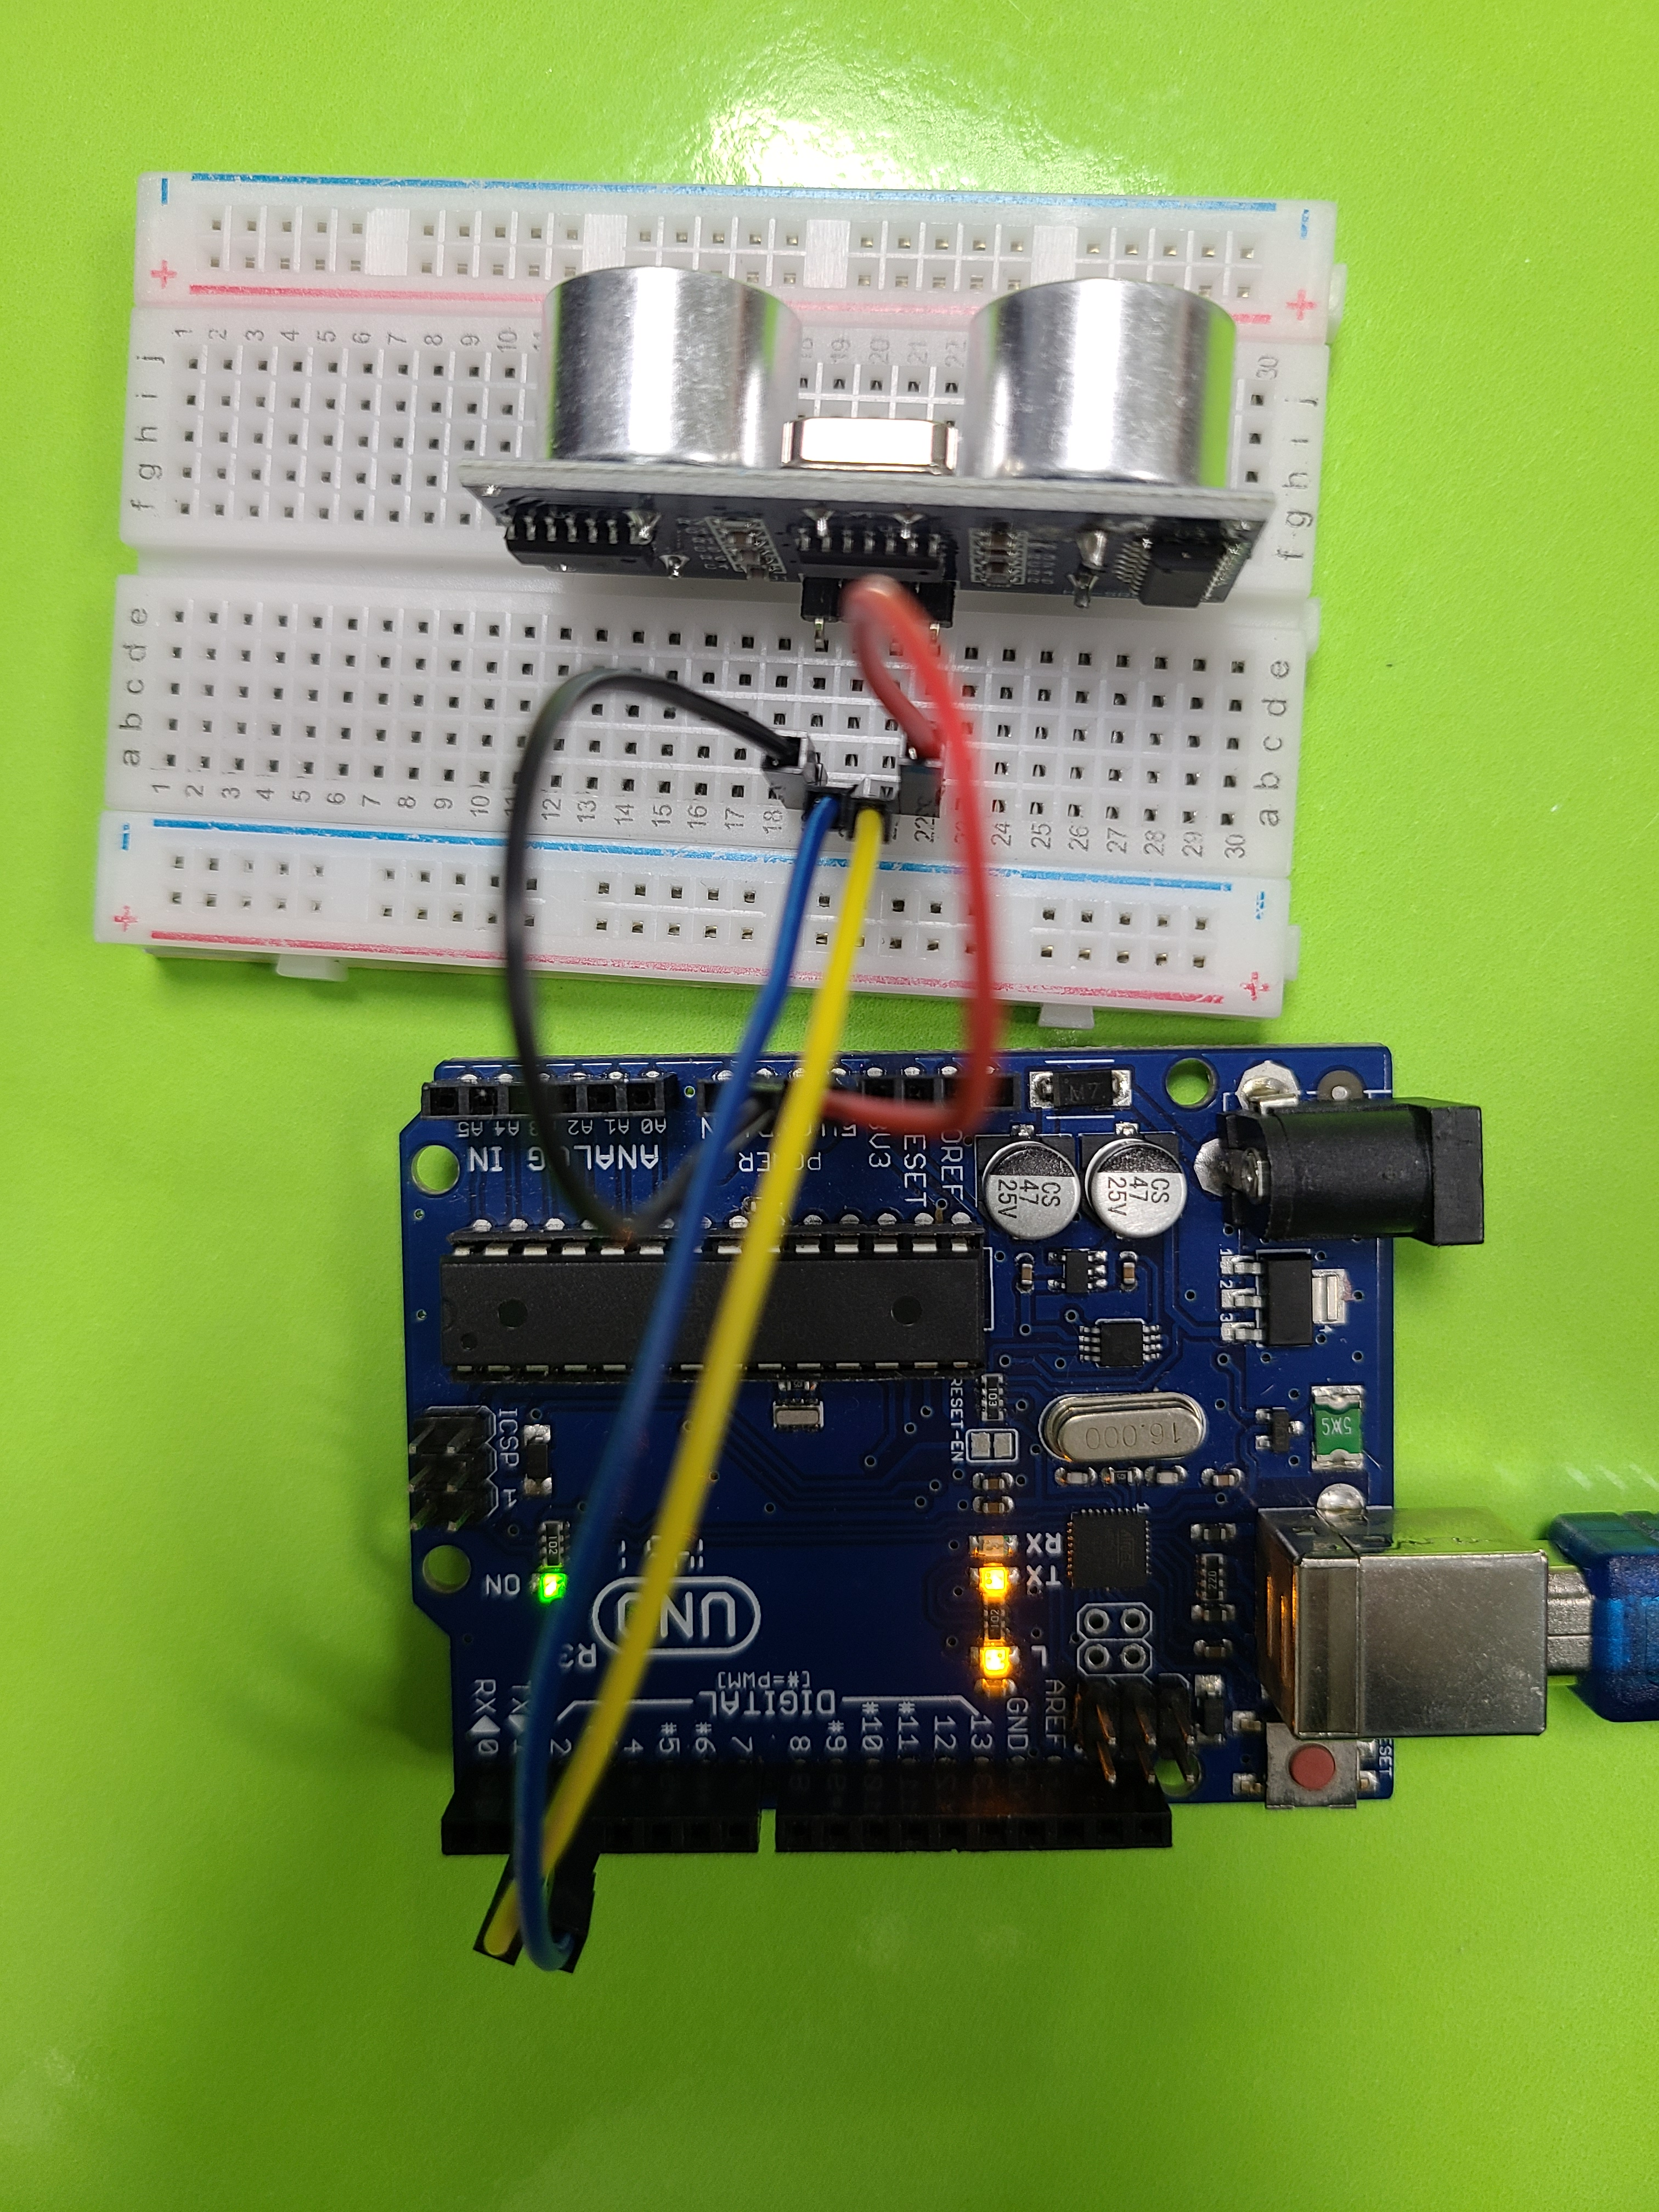
2. 센서로 거리측정 프로그램
실행 결과

Slide 6
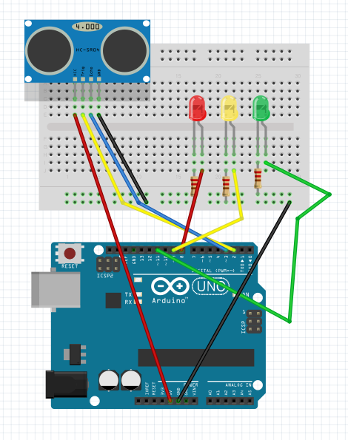
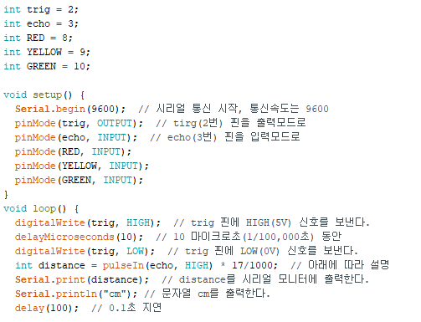
3. LED로 거리 나타내기 프로그램
회로도
실행코드-1

Slide 7
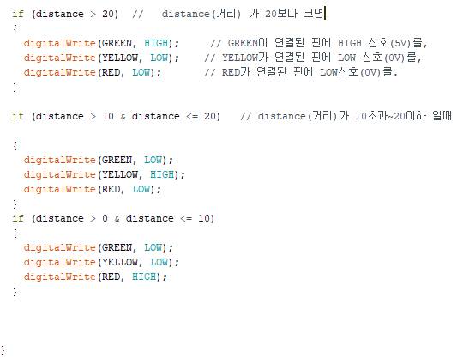
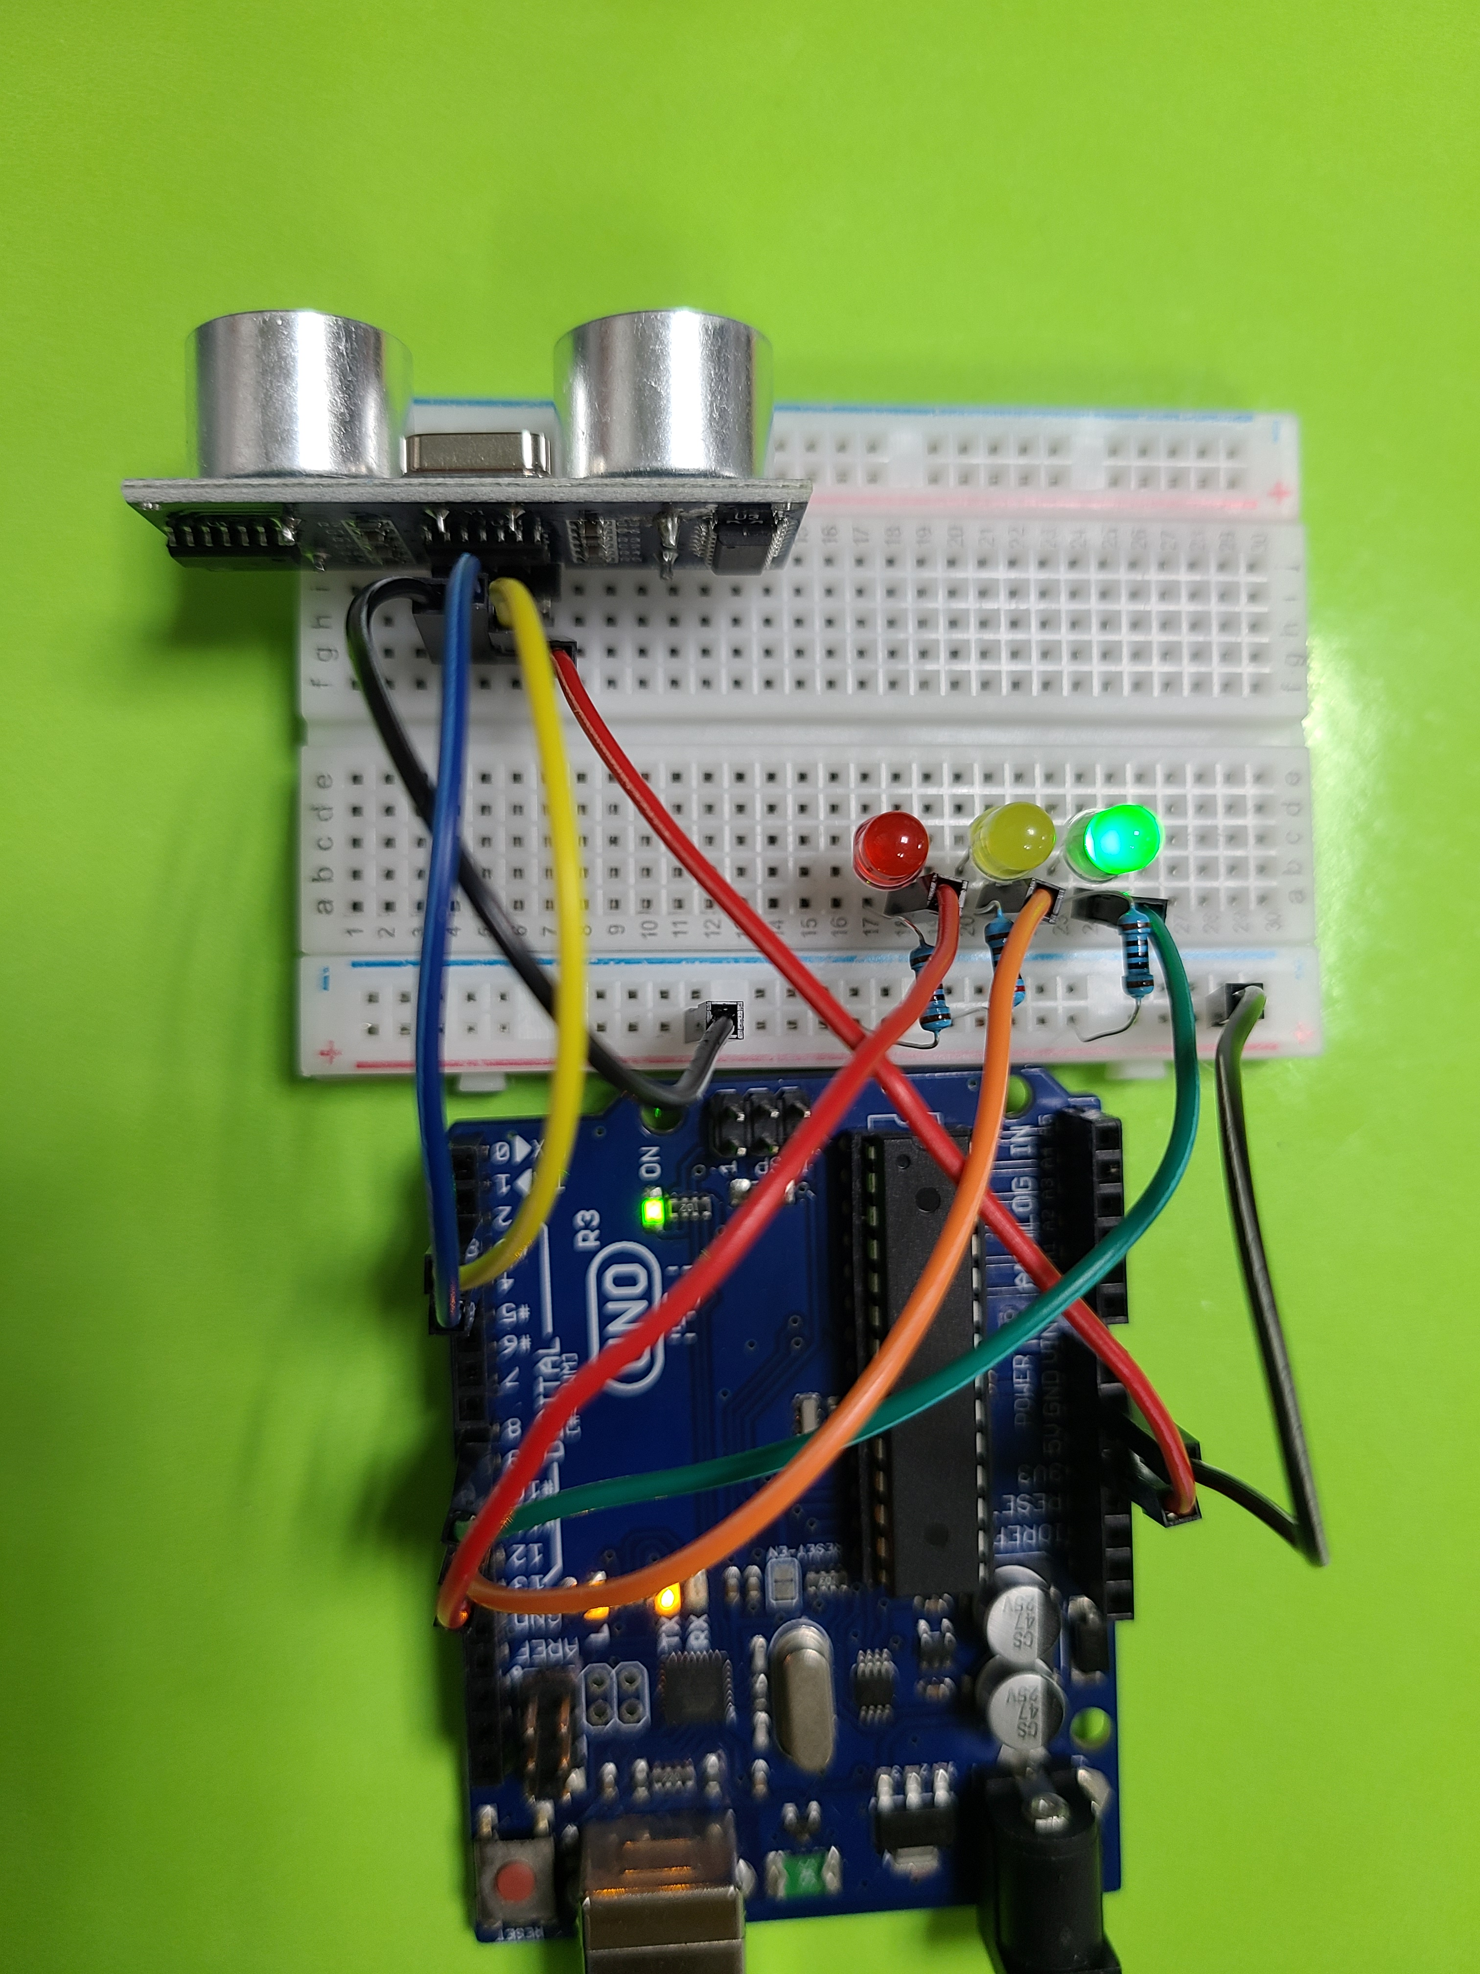
3. LED로 거리 나타내기 프로그램
실행 결과
실행코드 - 2

Slide 8
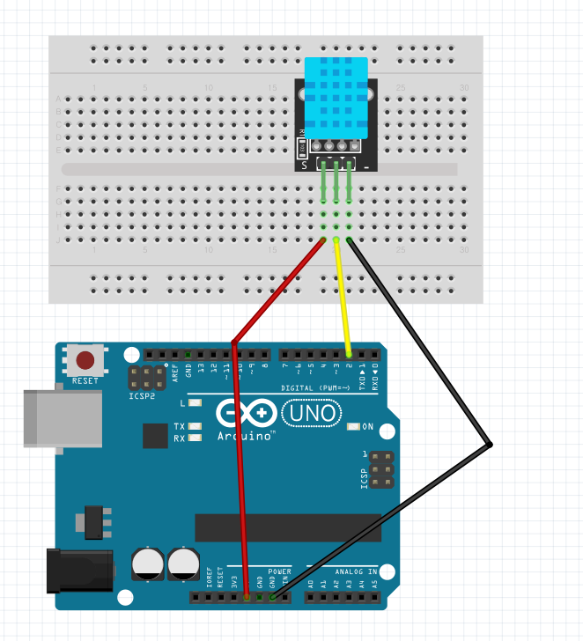
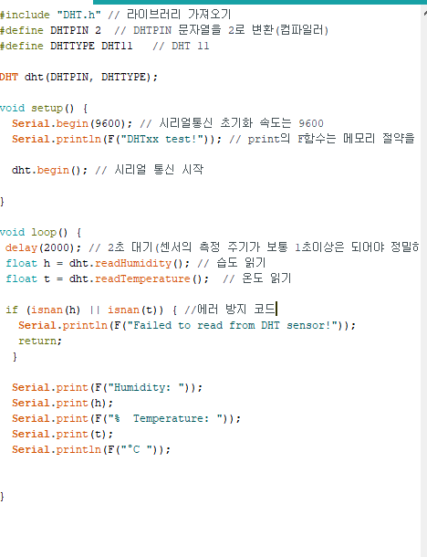
4. 온습도 측정센서 프로그램
회로도
실행코드

Slide 9
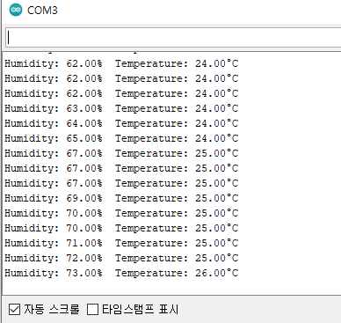
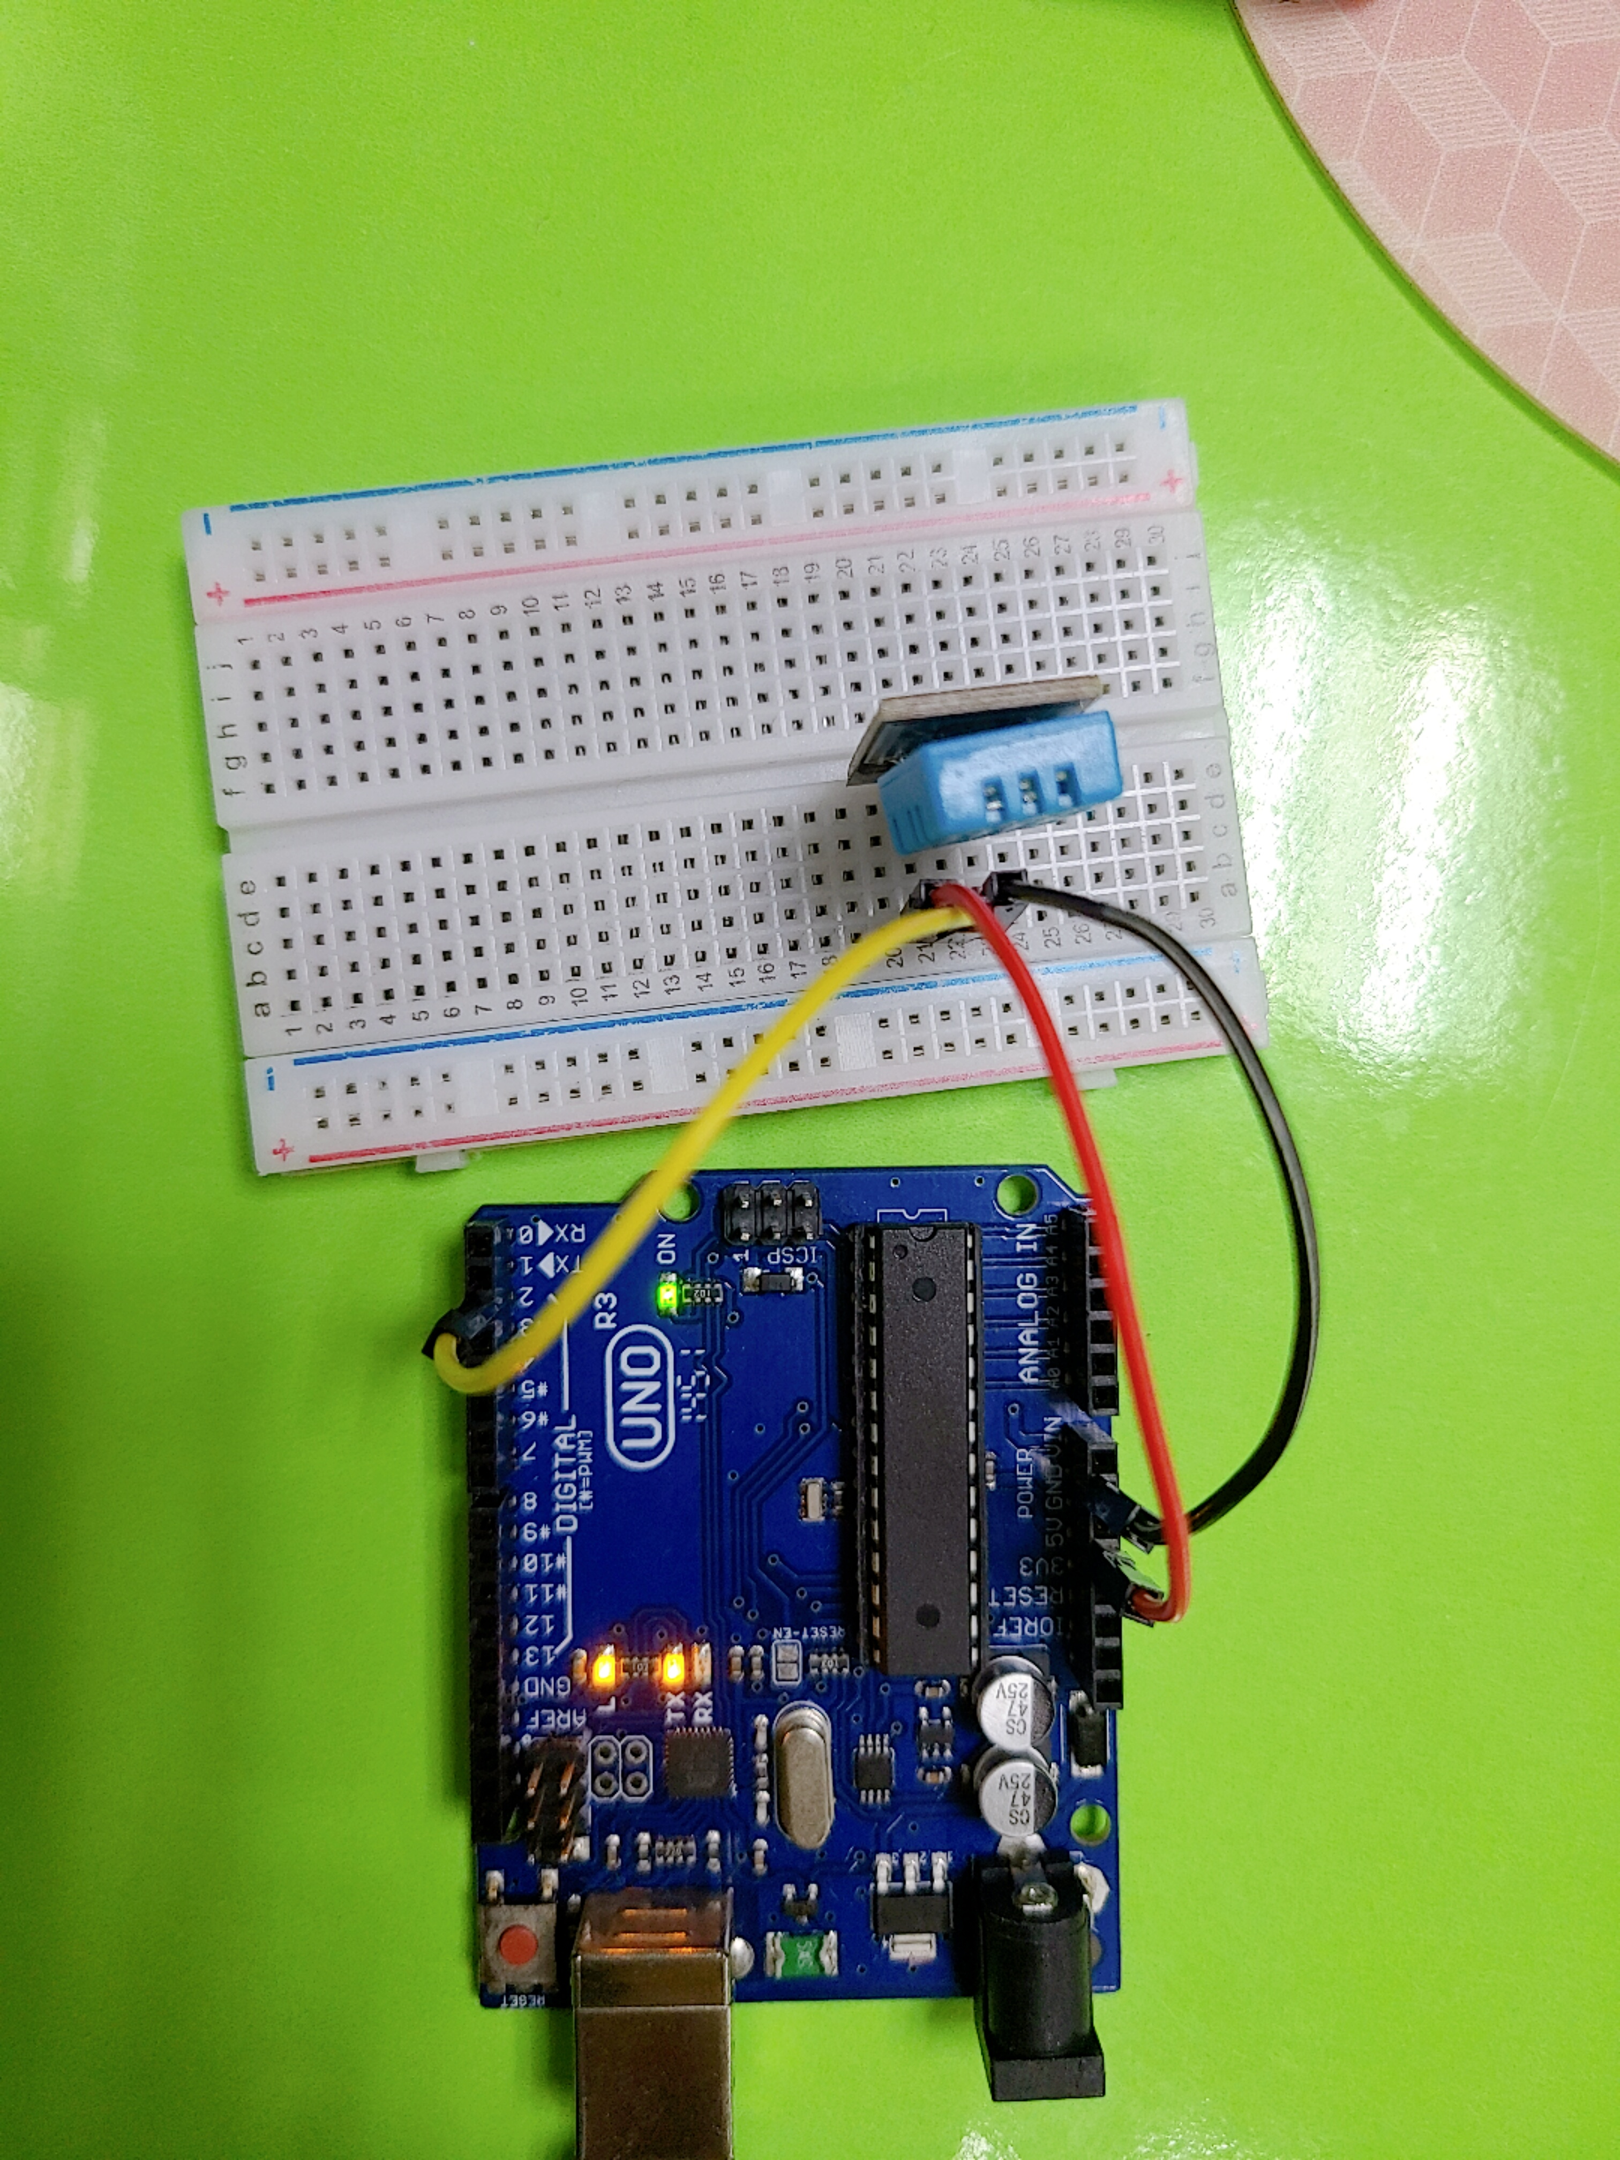
4. 온습도 측정센서 프로그램
실행 결과

Slide 10
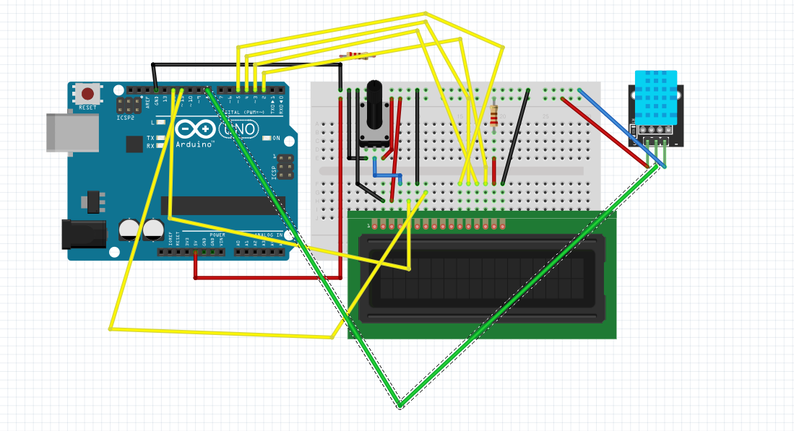
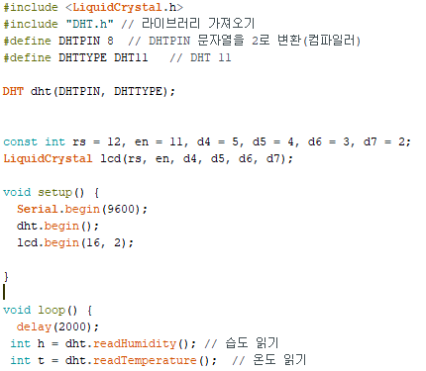
5. LCD 온도 습도 출력 프로그램
회로도
실행코드 - 1

Slide 11
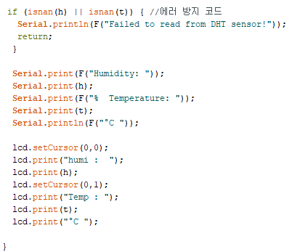
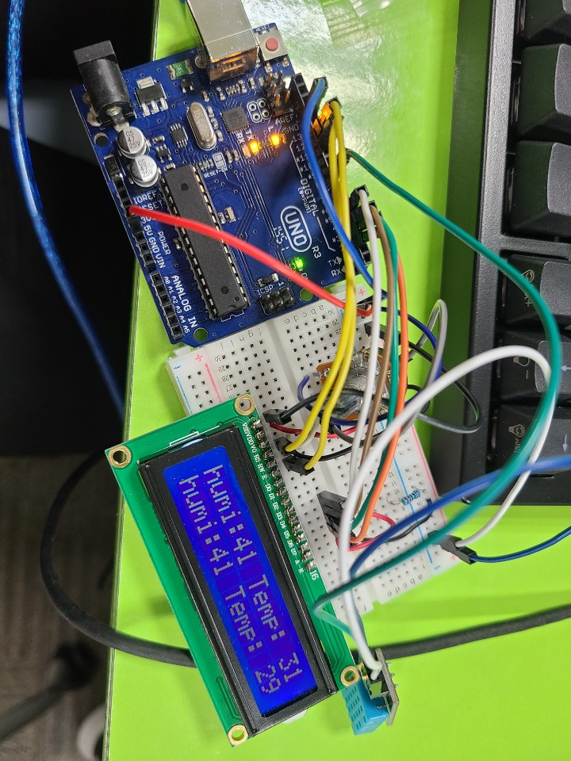
5. LCD 온도 습도 출력 프로그램
실행 결과
실행코드 - 2

